Slide 1


꿈의 왕국: 영원한 보금자리
이현민 R&D 내용 발표
NotSame
이현민
Version 0.0.1

Slide 2

1. 인벤토리 및 자동 공급
2. 카메라 시점 및 아웃라인

Slide 3


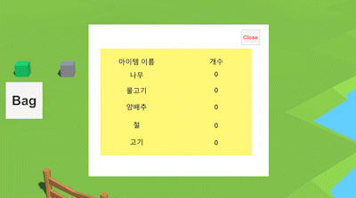
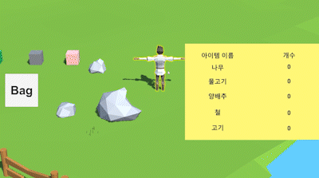

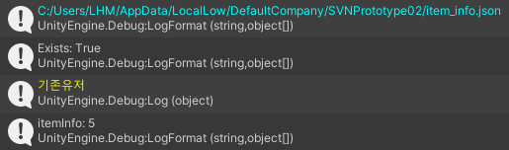
인벤토리 및 자동 공급
자동 공급
인벤토리
오프라인 지급 추가 할 예정

Slide 4
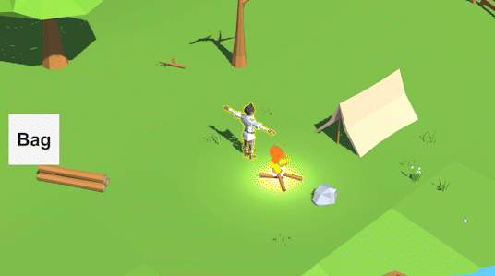
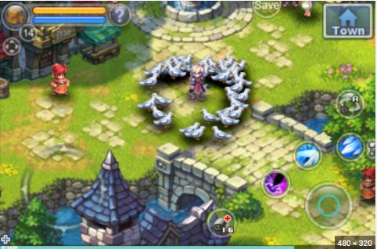
카메라 시점 및 아웃라인
레퍼런스
카메라 시점
카메라 시점은 계속 변경중

